Slide 1
日志系统

Slide 2
日志的简介与作用
日志数据可以是有价值的信息宝库，也可以是毫无价值的数据泥潭。它可以记录下系统产生的所有行为，并按照某种规范表达出来。
可以使用日志系统所记录的信息为系统进行排错，优化系统的性能，或者根据这些信息调整系统的行为。收集你想要的数据，分析出有价值的信息，可以提高系统、产品的安全性，还可以帮助开发完善代码，优化产品。日志会成为在事故发生后查明“发生了什么”的一个很好的“取证”信息来源。日志可以为审计进行审计跟踪。
日志是一个系统管理员，一个运维人员，甚至开发人员不可或缺的东西，系统永久了偶尔会出现一些错误，需要日志来给系统排错，在一些网络应用服务不能正常工作的时候，需要日志来做问题定位，日志还是过往时间的记录表，可以通过它知道是否被不明用户登陆过等等。

Slide 3
常见的日志
在linux中大部分的发行版都内置使用syslog系统日志，常见的日志一般存放在/var/log/中，来看看其他有哪些日志。
[root@test ~]# ll /var/log

Slide 4
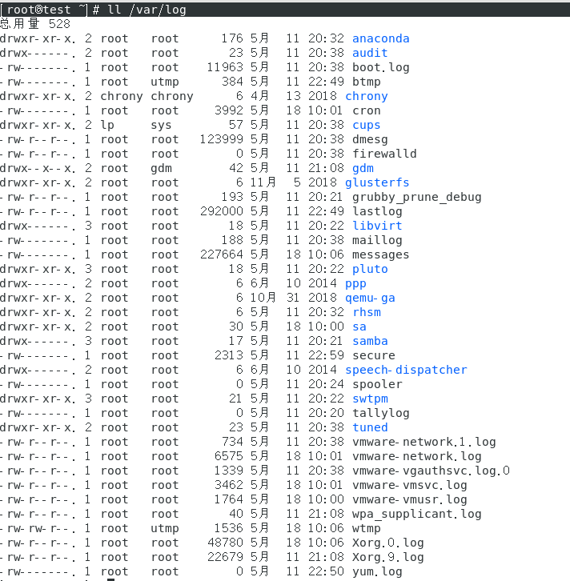

Slide 5
日志分类
根据图中所显示的日志，可以根据服务对象粗略的将日志分为两类：
系统日志：主要存放系统内置程序或系统内核之类的日志信息如alternative.log,btmp等等；
应用日志：主要是安装第三方应用所产生的日志，如：tomact7,apache3等等

Slide 6
主要日志文件
内核及公共消息日志:/var/log/messages 计划任务日志：/var/log/cron 系统引导日志：/var/log/dmesg 邮件系统日志:/var/log/maillog 用户登录日志：/var/log/lastlog /var/log/boot.log（记录系统在引导过程中发生的事件） /var/log/secure (用户验证相关的安全性事件) /var/log/wtmp(当前登录用户详细信息) /var/log/btmp（记录失败的的记录） /var/run/utmp（用户登录、注销及系统开、关等事件）

Slide 7
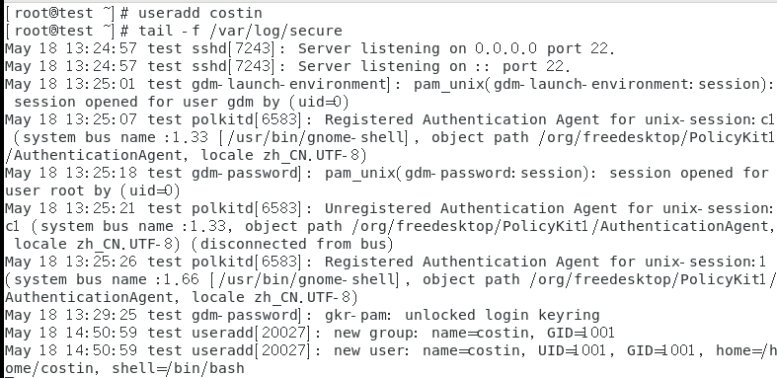
日志文件详细介绍/var/log/secure
Linux系统安全日志，记录用户和工作组的情况、用户登陆认证情况。Demo：创建costin的用户，然后改变了该用户的密码，于是该信息就被记录到该日志下

Slide 8
日志文件详细介绍/var/log/boot.log
该文件记录了系统在引导过程中发生的事件[root@test ~]# cat /var/log/boot.log

Slide 9
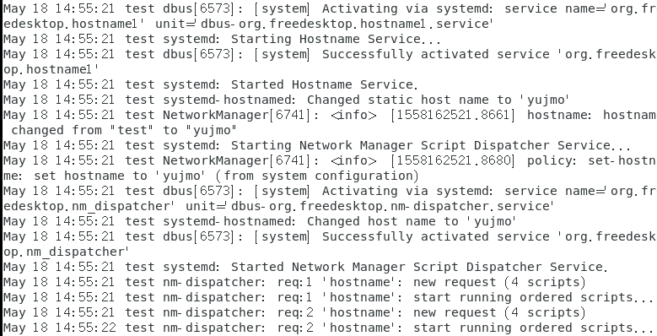
日志文件详细介绍/var/log/messages
内核及公共信息日志，是许多进程日志文件的汇总。[root@test ~]# hostnamectl set-hostname yujmo
Demo：将”test”主机名改成“yujmo”

Slide 10
日志文件详细介绍/var/log/dmesg
系统引导日志。该日志使用dmesg命令快速查看最后一次系统引导的引导日志
[root@test ~]# dmesg |more

Slide 11
特殊的日志
其他的日志格式也都类似于之前所查看的日志，主要便是时间，操作。而这其中有三个比较特殊的日志，其查看的方式比较与众不同，因为这三个日志并不是 ASCII 文件而是被编码成了二进制文件，所以我们并不能直接使用 less、cat、more 这样的工具来查看，这三个日志文件是 wtmp，btmp，lastlog。

Slide 12
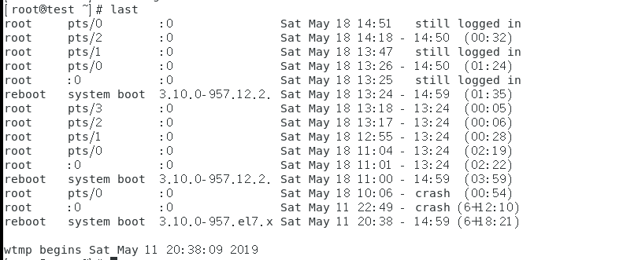
日志文件详细介绍/var/log/wtmp
该日志文件永久记录每个用户登录、注销及系统的启动、停机的事件。该日志为二进制文件，不能用诸如tail/cat/等命令，使用last命令查看。

Slide 13
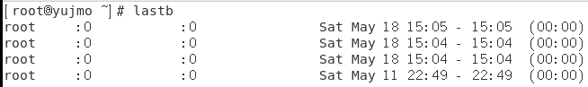
日志文件详细介绍/var/log/btmp
此文件是记录错误登录的日志，可以记录有人使用暴力破解ssh服务的日志。该文件用lastb打开

Slide 14
日志文件详细介绍/var/log/lastlog
最近的用户登录事件，一般记录最后一次的登录事件。该日志不能用诸如cat、tail等查看，因为该日志里面是二进制文件，可以用lastlog命令查看，它根据UID排序显示登录名、端口号（tty）和上次登录时间。如果一个用户从未登录过，lastlog显示 Never logged。
[root@test ~]# lastlog

Slide 15
日志文件详细介绍/var/log/mailog
记录邮件的收发
[root@test ~]# cat /dev/null > /var/log/maillog
[root@test ~]# cat /var/log/maillog
[root@test ~]# mail -s "test" root
# 以. 结束
[root@test ~]# cat /var/log/maillog
[root@test ~]# mail # 查看邮件

Slide 16

日志文件详细介绍/var/log/utmp
该日志记录当前用户登录的情况，不会永久保存记录。可以用who/w命令来查看

Slide 17
查看yum.log
第一步：恢复快照
第二步：yum update –y
第三步：查看日志
其中有用的信息：时间；安装、更新、卸载的软件

Slide 18
日志配置
这些日志是如何产生的？通过Demo可以看出大部分的日志信息似乎格式都很类似，并且都出现在这个文件夹中。
通过两种方式实现：
由软件开发商自定义日志格式然后指定输出日志位置；
由 Linux 提供的日志服务程序，这里系统日志是通过 syslog 来实现，提供日志管理服务。

Slide 19
syslog 是一个系统日志记录程序，在早期的大部分 Linux 发行版都是内置 syslog，让其作为系统的默认日志收集工具，虽然时代的进步与发展，syslog 已经年老体衰跟不上时代的需求，所以他被 rsyslog 所代替了，较新的 Ubuntu、Fedora 等等都是默认使用 rsyslog 作为系统的日志收集工具
rsyslog的全称是 rocket-fast system for log，它提供了高性能，高安全功能和模块化设计。rsyslog 能够接受各种各样的来源，将其输入，输出的结果到不同的目的地。rsyslog 可以提供超过每秒一百万条消息给目标文件。
这样能实时收集日志信息的程序是有其守护进程的，如 rsyslog 的守护进程便是 rsyslogd

Slide 20
rsyslog简介
rsyslog 主要是由 Input、Output、Parser 这样三个模块构成。首先通过 Input module 来收集消息，然后将得到的消息传给 Parser module，通过分析模块的层层处理，将真正需要的消息传给 Output module，然后便输出至日志文件中。

Slide 21
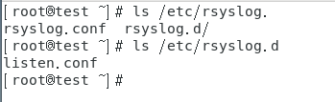
rsyslog配置文件
[root@test ~]# ls /etc/rsyslog.conf # 主要的配置环境
/etc/rsyslog.conf
[root@test ~]# ls /etc/rsyslog.d # 额外的配置
listen.conf

Slide 22
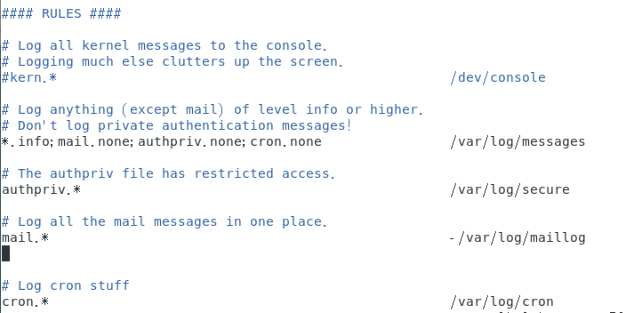

Slide 23
rsyslog配置文件
[root@test ~]# cat /etc/rsyslog.conf
# facility.priority log_location #rsyslog通过定义日志消息的来源，以便对日志进行分类
*.info;mail.none;authpriv.none;cron.none /var/log/messages
auth,authpriv.* /var/log/auth.log # auth 与 authpriv 的所有优先级的信息全都输出于/var/log/auth.log日志中
kern.* -/var/log/kern.log
注释： -代表异步写入，日志写入时不需要等待系统缓存的同步，也就是日志还在内存中缓存也可以继续写入无需等待完全写入硬盘后再写入。通常用于写入数据比较大时使用。

Slide 24
# facility 定义日志的来源
| kern | 内核消息 |
| user | 用户信息 |
| mail | 邮件系统消息 |
| daemon | 系统服务消息 |
| auth | 认证系统 |
| authpriv | 权限系统 |
| syslog | 日志系统自身消息 |
| cron | 计划安排 |
| news | 新闻信息 |
| local0~7 | 由自定义程序使用 |

Slide 25
# priority 定义日志的等级
类别 解释
emergency 系统已经无法使用了
alert 必须立即处理的问题
critical 很严重了
error 错误
warning 警告信息
notice 系统正常，但是比较重要
informational 正常
debug debug的调试信息
panic 很严重但是已淘汰不常用
none 没有优先级，不记录任何日志消息

Slide 26
logger命令
与日志相关的还有一个还有常用的命令 logger, logger 是一个 shell 命令接口，可以通过该接口使用 syslog 的系统日志模块，从命令行直接向系统日志文件写入信息。
在/etc/rsyslog.conf 新增一条记录
[root@yujmo ~]# cat /etc/rsyslog.conf |grep local3
local3.* /var/log/test.log
[root@yujmo ~]# ping 127.0.0.1 | logger -it logger_test -p local3.notice &
-i 在每行都记录进程 ID
-t 添加 tag 标签
-p 设置日志的 facility 与 priority
[root@yujmo ~]# tail -f /var/log/syslog

Slide 27
tail命令
tail命令用途是依照要求将指定的文件的最后部分输出到标准设备，通常是终端，通俗讲来，就是把某个档案文件的最后几行显示到终端上，假设该档案有更新，tail会自己主动刷新，确保看到最新的档案内容。
1、[root@yujmo ~]# tail -f /var/log/test.log 说明：显示/var/log/test.log文件的尾部内容（默认10行，相当于增加参数 -n 10），刷新显示在屏幕上。退出，按下CTRL+C。
2、[root@yujmo ~]# tail –n 20 -f /var/log/test.log
说明：显示/var/log/test.log最后10行。

Slide 28
history命令
列出所有的历史记录：
[root@yujmo ~]# history
只列出最近10条记录：
[root@yujmo ~]# history 10 (注,history和10中间有空格)
使用命令记录号码执行命令,执行历史清单中的第99条命令
[root@yujmo ~]# !99 (!和99中间没有空格)
重复执行上一个命令
[root@yujmo ~]# !!
逐屏列出所有的历史记录：
[root@yujmo ~]# history | more
立即清空history当前所有历史命令的记录
[root@yujmo ~]# history -c

Slide 29
watch命令
[root@yujmo ~]# watch -d -n 1 cat /var/log/messages #-d表示高亮不同的地方，-n表示多少秒刷新一次。
watch周期性执行某一程序，并输出结果。该指令不会直接返回命令行，而是实时打印日志文件中新增加的内容，这一特性，对于查看日志是非常有效的。如果想终止输出，按 Ctrl+C 即可。
[root@yujmo ~]# watch -d -n 1 date
实例1：每隔一秒高亮显示网络链接数的变化情况
命令 [root@yujmo ~]# watch -n 1 -d netstat -ant
实例2：10秒一次输出系统的平均负载
命令： [root@yujmo ~]# watch -n 10 ' cat /proc/loadavg'

Slide 30
日志转储
在本地的机器中每天都有成百上千条日志被写入文件中，更别说是我们的服务器，每天都会有数十兆甚至更多的日志信息被写入文件中，如果是这样的话，每天看着我们的日志文件不断的膨胀，那岂不是要占用许多的空间，所以有个叫 logrotate 的东西诞生了。
logrotate 程序是一个日志文件管理工具。用来把旧的日志文件删除，并创建新的日志文件。我们可以根据日志文件的大小，也可以根据其天数来切割日志、管理日志，这个过程又叫做“转储”。
大多数 Linux 发行版使用 logrotate 或 newsyslog 对日志进行管理。logrotate 程序不但可以压缩日志文件，减少存储空间，还可以将日志发送到指定 E-mail，方便管理员及时查看日志。

Slide 31
logrotate配置文件查看
/etc/logrotate.conf 是主配置文件
/etc/logrotate.d 是一个目录，该目录下的所有文件都会被主动的读到 /etc/logrotate.conf 中执行
[root@yujmo ~]# vim /etc/logrotate.conf

Slide 32
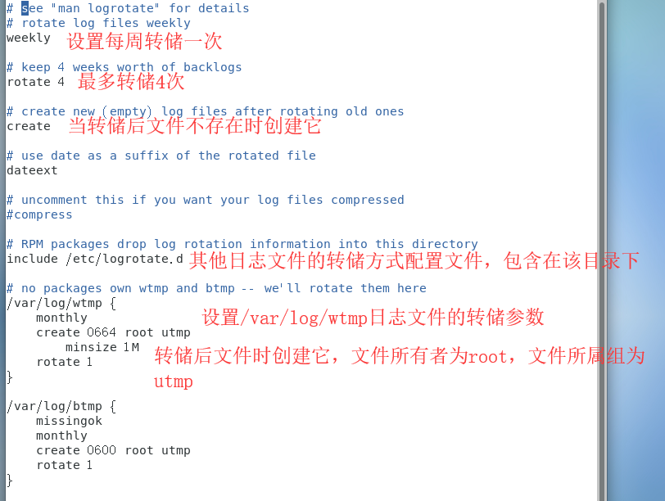

Slide 33
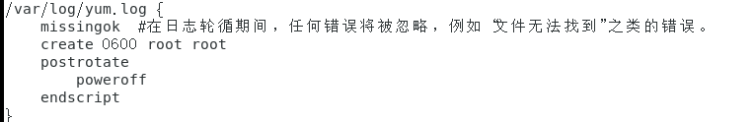
prerotate/endscript | 在转储之前需要执行的命令可以放入这个对中，这两个关键字必须单独成行
postrotate/endscript | 在转储之后需要执行的命令可以放入这个对中，这两个关键字必须单独成行
[root@yujmo ~]# vim /etc/logrotate.d/yum # 针对yum日志设定的转储方式
[root@yujmo ~]# logrotate -f /etc/logrotate.d/yum # 手动执行转储

Slide 34
脚本实现日志转储
#!/bin/bash
#这个脚本的目的是为了实现日志回滚，只保留三个月的记录
cd /var/log/
rm -rf messages3
mv messages2 messages3
mv messages1 messages2
cp messages messages1
cat /dev/null > messages

Slide 35
rsyslog日志收集服务器
序号 | IP地址 | 类型
1 | 192.168.88.129 | Server
2 | 192.168.88.128 | Client
Server端为日志收集服务器，rsyslog进程可以从网络中收集其它主机上的日志数据。
Client端将日志消息发送远程服务器。

Slide 36
Server端
[root@yujmo ~]# vim /etc/rsyslog.conf
修改Server端的/etc/rsyslog.conf文件，将其中下面四行的注释取消
$ModLoad imudp
$UDPServerRun 514
$ModLoad imtcp
$InputTCPServerRun 514
[root@yujmo ~]# systemctl restart rsyslog
[root@yujmo ~]# systemctl stop firewalld # 关闭防火墙

Slide 37
Client端
[root@yujmo ~]# vim /etc/rsyslog.conf
增加下面这一行
* @@192.168.88.129:514 #TCP协议
#*.* @192.168.88.129:514 #UDP协议

Slide 38
测试
[root@client ~]# logger 'hello world’ # 查看Server端的/var/log/messages文件
[root@client ~]# ping 127.0.0.1 | logger -it "test" -p mail.notice &

